Slide 1
La vie culturelle pendant le Siège de Leningrad
Antonova Catherine
Tolstihina Anastasia
Le groupe 1BF, l’Institut des langues étrangères, 2e année

Slide 2
«Pendant la guerre notre peuple a défendu non seulement notre terre mais la culture. Il a défendu tout ce qui est beau, qui avait été créé par l'art.»
Tatyana Taiss, ecrivain soviétique, journaliste et publiciste, employée du journal «Izvestiya»

Slide 3
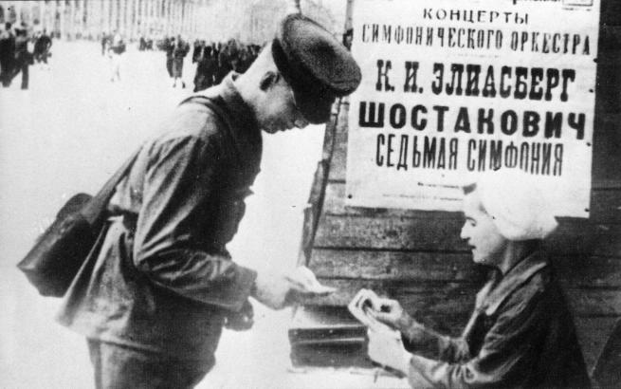
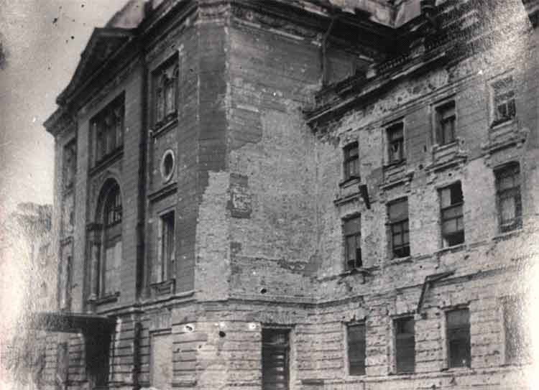
La musique
Le 9 août 1942, la septième symphonie de Chostacovitch a touché le coeur des habitants de Leningrad durant le siège.
La grande salle de la philharmonie de Leningrad, 1942.

Slide 4
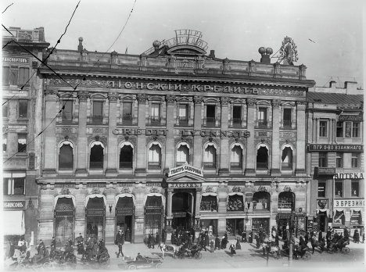
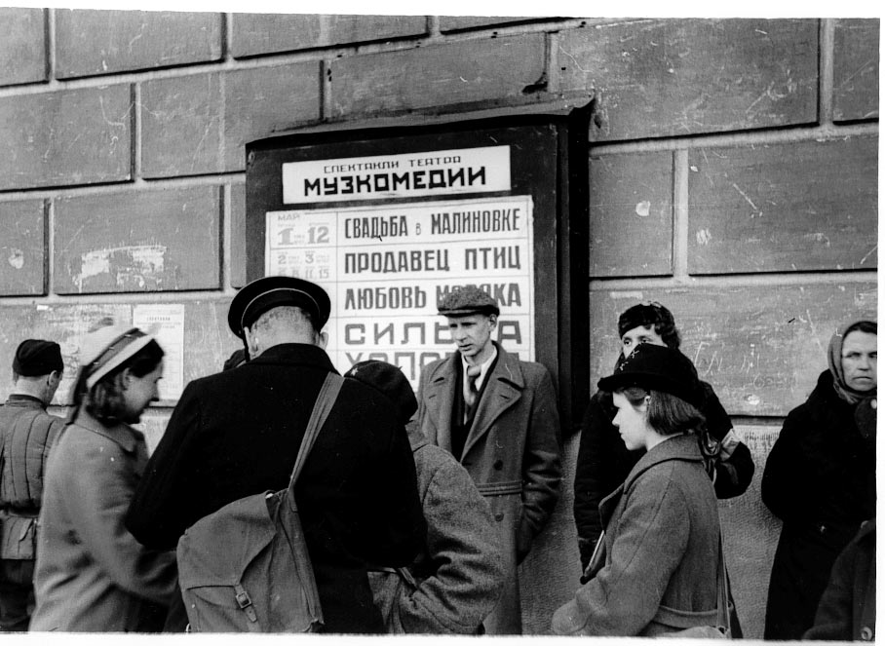
Le théâtre
Le sort du théâtre V. Ph. Komissarjevskaya est unique. Il a été fondé pendant le siège de Leningrad le 18 octobre 1942.
Le théâtre de la comédie musicale a fonctionné tous les 900 jours durant l'encerclement.

Slide 5
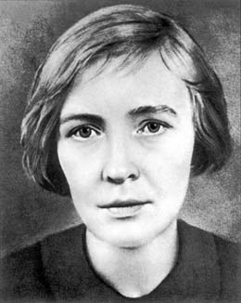
La radio
La radiodiffusion ne s'est pas arrêtée pour un jour pendant le siège.
La radio a réglementé la vie du peuple en plusieurs occasions.
Des émissions ont été transmises non seulement à Leningrad mais en notre pays et même dans le monde entier.
Beaucoup d'écrivains ont travaillé à la radio: Vs. Vichnevski, M. Cholokhov, N. Tikhonov, А. Tolstoï, V. Ketlïnskaya, Vs. Asarov, L. Ûspenskiy. B. Lavrenev, А. Prokofiev, М. Doudïn et d’autres.
Olga Bergholz a été poétesse et écrivain qui pendant la guerre est restée à Leningrad et a travaillé à la radio presque chaque jour. A ce temps-là elle a créé ces meilleurs poèmes.

Slide 6
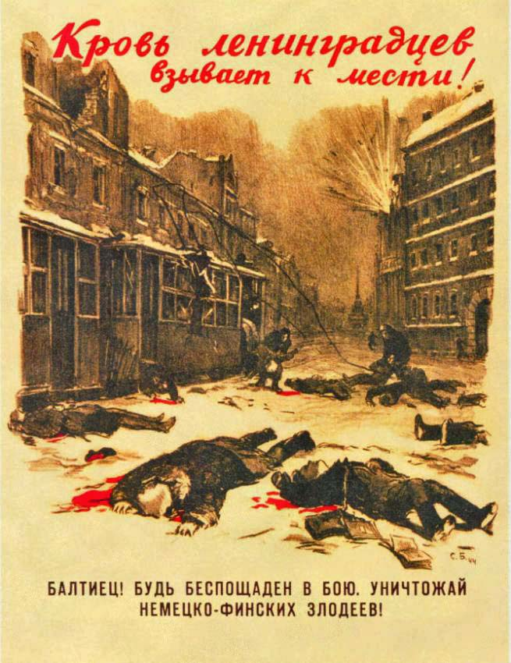
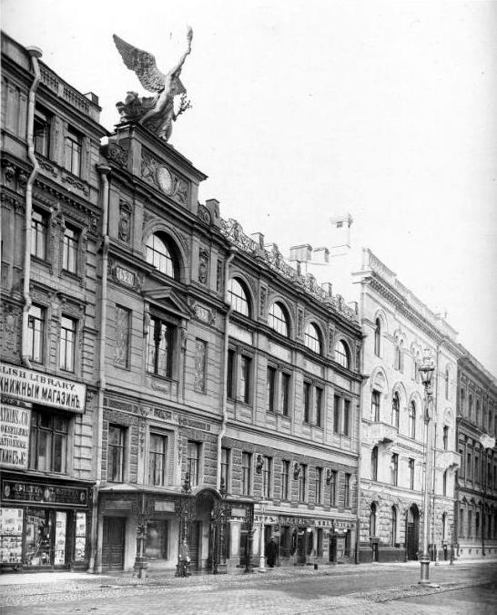
La peinture
Durant le siège l'art de propagande a été très répandu (des pancartes, des tracts, des cartes postales).
L'Union des peintres sovétiques de Leningrad. (I. Bilibine, A. Savïnov, N. Tirsa, P. Chillingovski, N. Danko, N. Lapchine) la rue Bolchaya Morskaya 38.

Slide 7
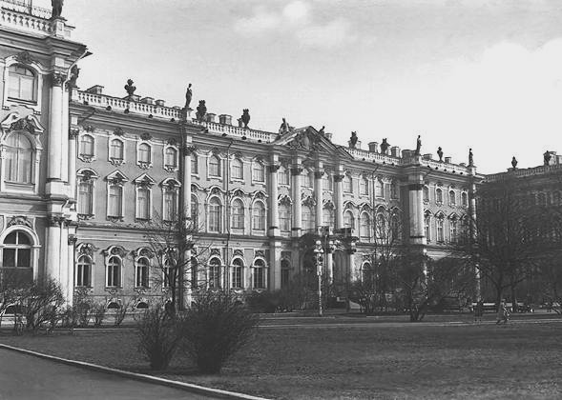
Musée de l'Ermitage
Pendant la guerre l'Ermitage n'a pas fonctionné comme musée, mais les employés ont continué le travail scientifique et même ont donné des cours de critique d'art.

Slide 8
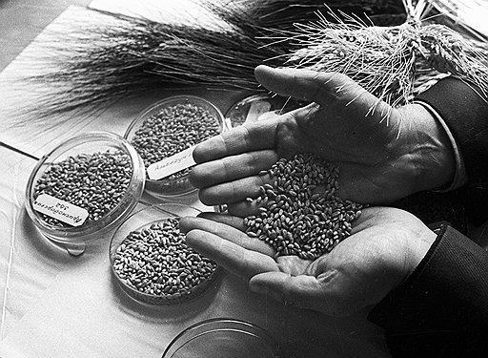
Institut pansoviétique des productions végétales N. I. Vavilov
Du fonds énorme de cet institut les 28 employés n‘ont pas pris un grain. Ils sont morts de faim mais ils ont gardé des matériaux.

Slide 9
Le siège à montré non seulement des miracles du courage, de la fermeté de l'esprit humain et de l'héroïsme. Des gens ont non seulement travaillé et survécu mais ils ont créé et gardé les plus grandes valeurs humaines, des trésors d'art mondial pour des descendants.

Slide 10
Les sources:
http://www.spb.aif.ru/leningrad/1315767
http://wikischool2004.ru/index.php/klassnaya-baza-znanij/istoriya-spb/119-razvitie-kultury-v-leningrade-vo-vremya-blokady/102-razvitie-kultury-v-leningrade-vo-vremya-blokady
http://www.likt590.ru/project/postavim_pamjatnik/kyl'tura.htm
http://biofile.ru/his/24683.html
http://nibler.ru/photo/5808-blokada-leningrada-43-redkih-fotografii.html

